Slide 1
LES CONTRATS DE SOUS-TRAITANCE EN MAINTENANCE

Slide 2
Introduction
La tendance actuelle d’organisation de la maintenance est d’avoir moins de personnel, mais avec un niveau de compétences plus élevé.
Cependant, cette organisation présente les contraintes suivantes :
Ponctuellement, la charge du personnel de maintenance peut être supérieure à la capacité réelle du service.
Malgré le niveau de compétence élevé des agents, ceux-ci ne peuvent être « experts » dans tous les domaines techniques.
Il peut donc être décidé une sous-traitance (appelée encore cotraitance) de certaines tâches. Il faut alors se poser les questions suivantes :
Pourquoi sous-traiter ? Quels sont les objectifs que l’on veut atteindre par l’appel à la sous-traitance ?
Que faut-il sous-traiter ? Quelles sont les tâches et les matériels que l’on va confier à des entreprises extérieures ?
Combien sous-traiter ? Quel pourcentage du budget maintenance accorder à la sous-traitance ?
Comment sous-traiter ? Quelle forme de contrat va-t-on passer avec l’entreprise extérieure ?
Qui doit sous-traiter ? A quelle entreprise extérieure va-t-on faire appel ?

Slide 3
Pourquoi sous-traiter des activités de maintenance ?
C’est une question de politique de maintenance au niveau de la direction de l’entreprise. En effet, la maintenance extérieure répond aux deux motivations technico-économique et stratégique.
Aspect technico-économique. Surcharges ponctuelles (comme lors d’arrêts annuels), travaux dans lesquels les entreprises extérieures sont mieux équipées (thermographie IR, maintenance de ponts roulants, etc.), travaux très spécialisés dont les moyens humains et matériels à mettre en œuvre sont difficilement amortissables (rebobinages de moteurs, soudures spéciales, etc.).
Motif quantitatif :
Motif qualitatif :
Aspect stratégique :
planning trop chargé…
appel à des outillages spécifiques pour des nouveaux matériels (automatismes, robotique, informatique…)
limiter les moyens mis en œuvre dans le service maintenance afin de concentrer les efforts de production.

Slide 4
Liste des travaux visés
Les services généraux :
Les services connexes à la production :
Les tâches directement liées au service de production :
Révisions effectuées lors d’un arrêt important de production, réalisation des pièces de rechange, remise en état d’organes ou de sous-ensembles faisant l’objet d’échanges standards.
Les tâches à caractère réglementaire :
Ces tâches sont confiées à des organismes agréés dont les personnels sont habilités.
nettoyage industriel, maintenance des bâtiments, ascenseurs, surveillance…
conditionnement, manutention, matériel de reprographie…
travaux de modification, rénovation…
Cette liste est loin d’être exhaustive. Cependant la quantité de travaux sous-traités varie d’une façon importante d’une entreprise à une autre. Cette quantité est liée à la taille, à l’activité mais aussi à la politique de l’entreprise.
Il faut éviter de sous-traiter la maintenance corrective, préventive systématique et améliorative de l’outil de production.

Slide 5
Combien sous-traiter ?
Sous-traiter la totalité des tâches de maintenance n’est jamais la solution la plus économique ; de même que de vouloir « tout faire » en interne.
La réduction des marges sur les services dit improductifs amène les entreprises à des politiques de sous-traitance différentes selon les secteurs d’activité :
en pétrochimie, 50 à 75% de la maintenance est sous-traitée ;
dans l’industrie classique, la maintenance sous-traitée représente 15 à 35% du budget maintenance.
D’une manière générale, il faut toujours étudier la rentabilité au cas par cas. On pourra étudier l’impact de la sous-traitance sur le budget maintenance en mettant en place l’indicateur suivant :

Slide 6
Les différents contrats
Maintenance à forfait :
le prix comporte deux parties : une partie fixe déterminée avant l’intervention et une partie déterminée après intervention sur expertise pour les travaux des aléas indétectables avant démontage.
le prix est déterminé avant intervention. Il faut être attentif à la rédaction des clauses techniques qui doivent être parfaitement formulées.
Maintenance en dépense contrôlée :
le prix et déterminé après intervention suivant les moyens mis en œuvre par le cotraitant.
Maintenance à forfait partiel :
le prix est constitué d’une partie forfaitaire pour un contenu donné et d’une partie en dépense contrôlée dépendant du supplément des moyens mis en œuvre.
Maintenance sur expertise :
Remarque : d’autres méthodes de calculs existent mais ne représentent que des compromis aux modèles de bases cités ci-dessus (maintenance en dépenses contrôlées plafonnées, maintenance à forfait partiel plafonné…)

Slide 7
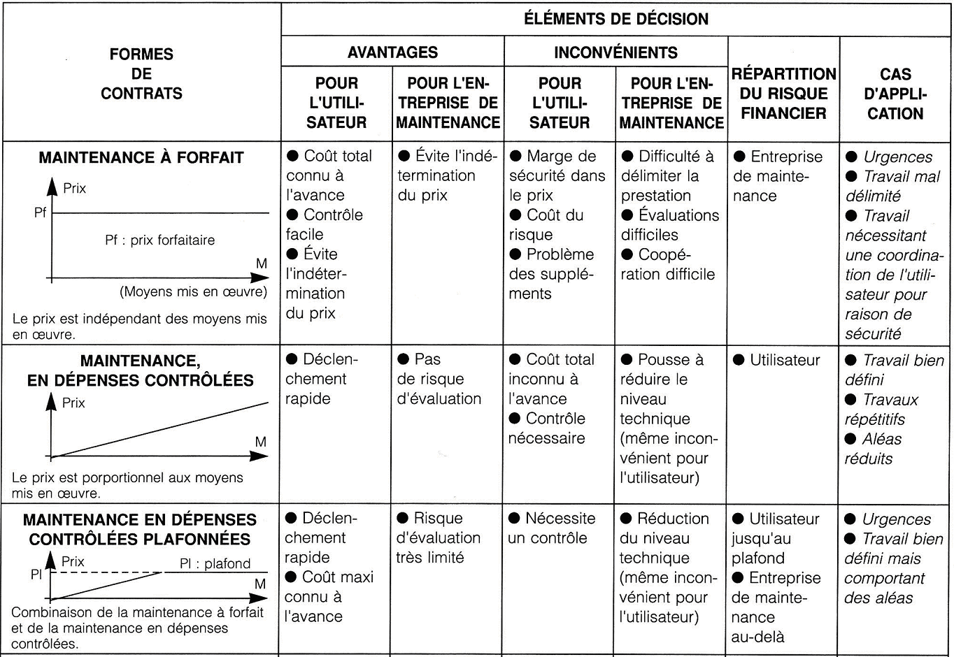

Slide 8
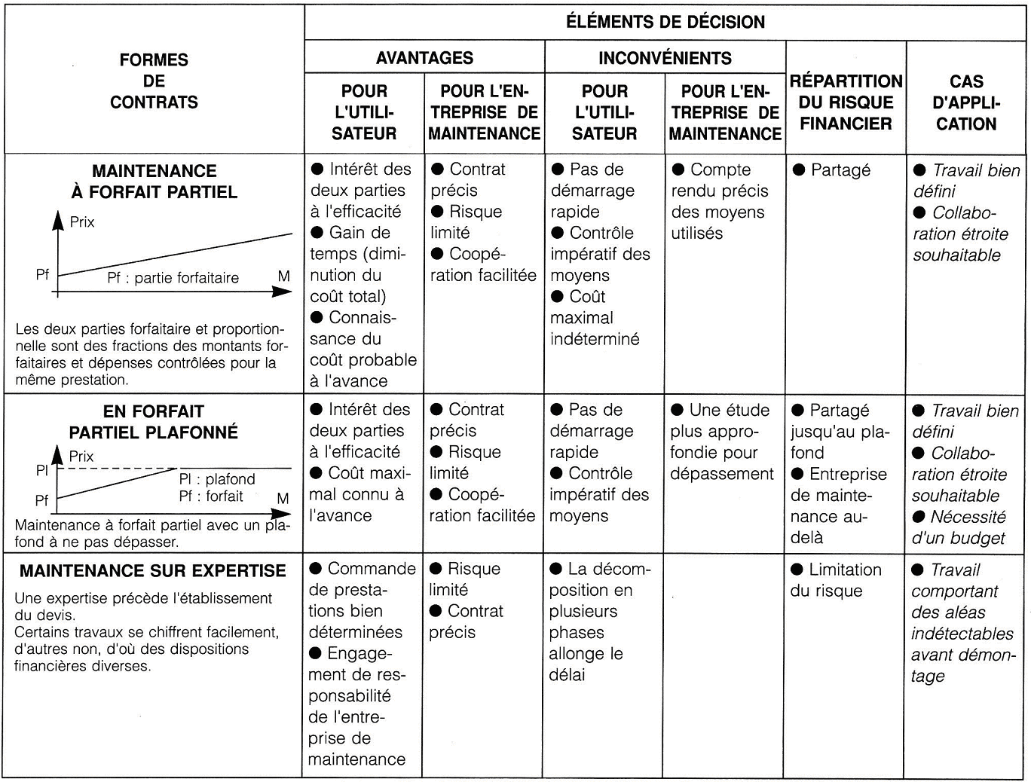

Slide 9
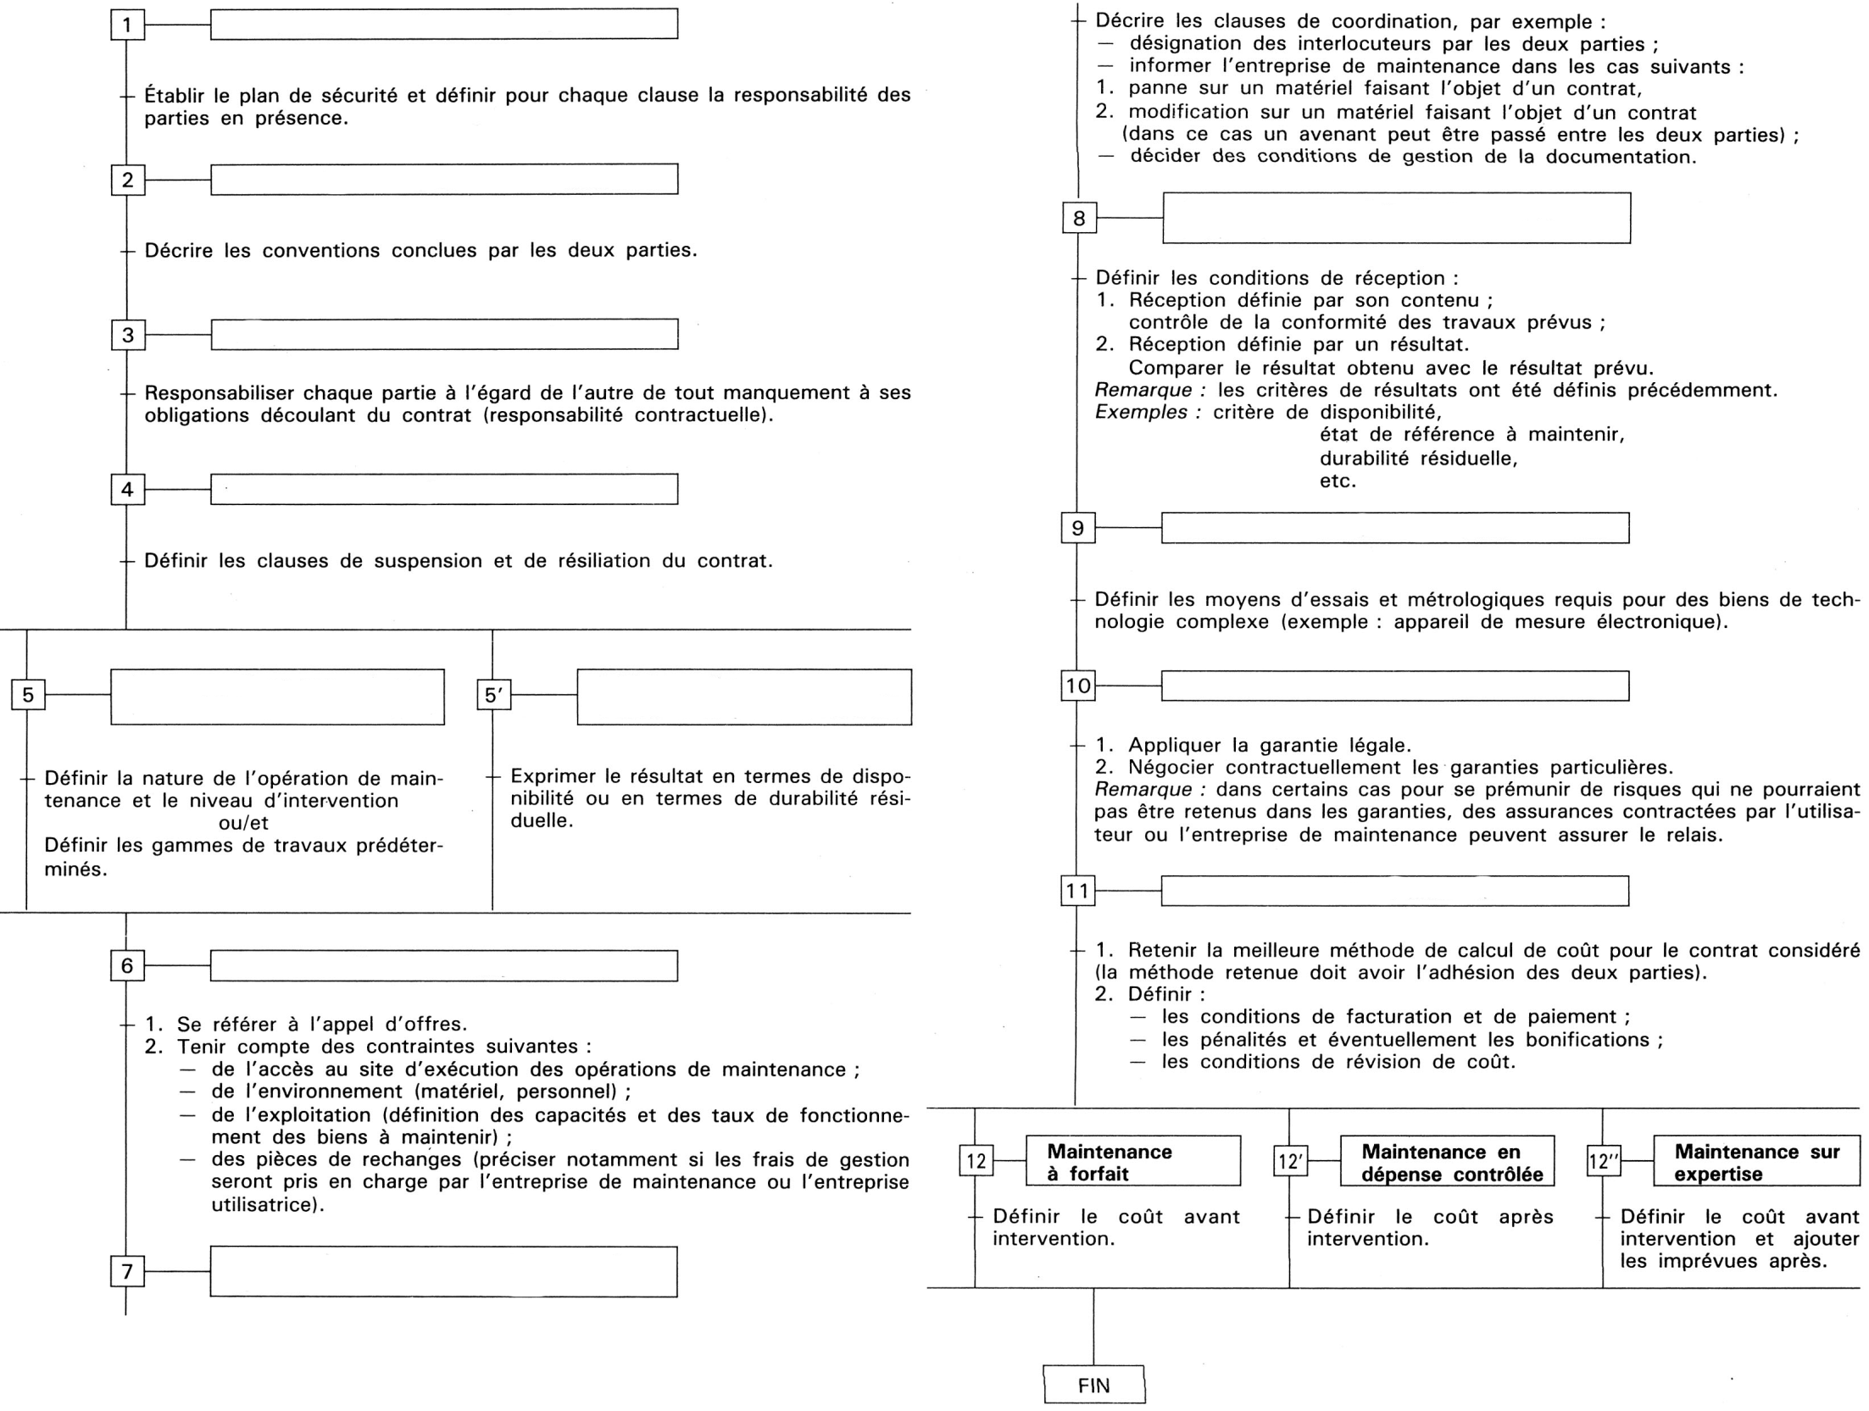
Clauses d’hygiène et de sécurité
Droits et obligations des parties
Clauses de réception d’une prestation de maintenance
Responsabilités encourues par les parties
Suspension et résiliation du contrat
Clauses particulières de réception
Définition d’une prestation de maintenance par son contenu
Définition d’une prestation de maintenance par son résultat
Garanties
Dispositions financières
Clauses Techniques
Clauses de coordination entre l’utilisateur et l’entreprise de maintenance

Slide 10
Contraintes de mise en œuvre des contrats
LEGISLATIVE
NOTION DE DELIT DE MARCHANDAGE, RESPECT DE LA LEGISLATION SOCIALE PAR LE PRESTATAIRE, HABILITATION DU PERSONNEL, RESPECT DE L'ENVIRONNEMENT, PAIEMENT D'UN SOUS-TRAITANT, MATERIEL SOUMIS A UNE REGLENTATION
HYGIENE ET SECURITE
DECRET DU 20 FEVRIER 1992 ET ARRETE DU 19 MARS 1993
LE DONNEUR D'ORDRE PEUT VOIR SA RESPONSABILITE ENGAGEE, CAR IL SE DOIT DE S'ASSURER QUE DANS SON ETABLISSEMENT, LES LOIS ET REGLEMENTS EN VIGUEUR, SONT RESPECTES
CHSCT DU DONNEUR D'ORDRE
SOCIALES
ECART DE SALAIRE ENTRE DONNEUR D'ORDRE ET PRESTATAIRE
ECART DE STATUT: CONVENTION COLLECTIVE
TECHNIQUES
DISPONIBILITE POUR LES UTILITES: EAU - AIR COMPRIME - ETC.
ACCESSIBILITE A CERTAINES MACHINES
PERMIS D'INTERVENTION
GARANTIE SUR DES NOUVEAUX MATERIELS

Slide 11
Quatre types principaux de prestations de maintenance (attachées à chaque équipement) :
Type 1 : forfait de maintenance préventive. Il couvre :
Type 2 : forfait de maintenance tous risques. Il couvre :
Type 3 : forfait de maintenance partagée. Il couvre
Type 4 : prestations sur bons de commande (au coup par coup)
Les frais de main d’œuvre, les frais de déplacement, la fourniture des pièces détachées
Les frais de main d’œuvre, les frais de déplacement, la fourniture des pièces détachées,
Pour l’exécution des interventions de maintenance préventive et corrective
Pour l’exécution des interventions de maintenance préventive
pour l’exécution des interventions de maintenance préventive et corrective, en collaboration avec les techniciens de l’entreprise
Les frais de main d’œuvre, les frais de déplacement, la fourniture des pièces détachées,
Les prestations de maintenance réalisées sur bon de commande sont établies en fonction de l’intervention de maintenance et incluent :
Des frais de déplacement, des frais de main d’œuvre, des frais de pièces détachées, le cas échéant

Slide 12
Définition des prestations d’un contrat de maintenance
Maintenance préventive
Les interventions de maintenance préventive ont pour but de réduire les risques de panne et de maintenir dans le temps les performances des équipements et logiciels.
Le nombre des visites de maintenance préventive est établi en fonction des recommandations du fabricant.
En outre, un calendrier de ces visites fait en concertation avec les utilisateurs et le prestataire de maintenance est établi au début de chaque année.
Les visites ne peuvent être mises à profit pour les dépannages, ni abrégées ou éliminées pour compenser un temps d’immobilisation dû à une panne antérieure.
Au cours de ces visites de maintenance préventive, il est procédé aux opérations recommandées par le fabricant.

Slide 13
Définition des prestations d’un contrat de maintenance
Maintenance corrective
Les interventions effectuées au titre de la maintenance corrective ont pour objet la remise en état de fonctionnement des équipements et logiciels à la suite d’une défaillance.
Les interventions sont déclenchées selon une procédure mise en place.
Les spécialistes du prestataire de maintenance doivent apporter à l’utilisateur toute aide utile en vue d'améliorer le fonctionnement des équipements et logiciels ou les remettre en service dans les meilleurs délais. Toutefois, si ces spécialistes estiment que l'intervention ne peut, même partiellement, être effectuée dans des conditions satisfaisantes par téléphone ou télémaintenance, ils enverront, le plus rapidement possible, un technicien sur le site.
Dans le cadre des jours et heures de travail pratiqués par son personnel, le prestataire de maintenance s'engage à mettre tous les moyens en œuvre afin de remettre les équipements en bon état de fonctionnement dans les meilleurs délais.
Toute intervention de dépannage est poursuivie jusqu’à élimination de la panne, sous réserve du respect de la législation du travail.
Déclenchement des interventions
Le délai d'intervention correspond à la période écoulée entre la demande de l’utilisateur et l’arrivée du technicien sur le site. Ces délais d’intervention peuvent varier en fonction de la nature de la panne. En effet, une panne bloquante (arrêt total de l’équipement) a un délai d’intervention plus court qu’une panne non bloquante. Dans le cas de non respect de ces délais, des pénalités de retard peuvent être appliquées.
Le délai de correction de défaut correspond à la période écoulée entre la demande de l’utilisateur et la remise en service de l’équipement. Dans le cas de non respect de ces délais, des pénalités de retard peuvent être appliquées.

Slide 14
Définition des prestations d’un contrat de maintenance
Télémaintenance
La télémaintenance vient en complément de des autres maintenance de manière à affiner le diagnostic de la défaillance et éventuellement apporter des solutions palliatives et/ou correctives.
Le prestataire de maintenance en indique les modalités en terme de coût, de possibilités offertes (diagnostic, correctif), de confidentialité des données. Elle n’est proposée que sur les équipements le permettant.

Slide 15
Définition des prestations d’un contrat de maintenance
Rapports d’intervention
Après chaque intervention (préventive ou corrective), le prestataire de maintenance doit remplir un rapport d’intervention qui doit signaler :
le type d’intervention réalisée,
les pièces réparées ou échangées,
la date de l'intervention, les heures de début et de fin de cette intervention, ainsi que les heures d'arrêt et de reprise de cette intervention.
En outre, des observations telles que les anomalies constatées ou l’usure anormale de certains organes, peuvent également figurer sur celui-ci.
Après l'intervention, le rapport est remis à l’utilisateur.

Slide 16
Critères de choix des prestataires
Trois critères systématiquement analysés :
Réponse technique (ensemble des moyens mis en œuvre pour réaliser la prestation demandée)
Réponse aux obligations de résultats et aux objectifs demandés
Prix de l’offre (rapport performance / prix)

Slide 17
Critères de choix des prestataires
Paramètres qualitatifs (1) :
Réponse technique
Nombre d’agents prévus pour la prestation
Connaissance des équipements
Capacités de fourniture des pièces détachées
Possibilités de prêts de matériels
Situation de l’agence

Slide 18
Critères de choix des prestataires
Paramètres qualitatifs (2) :
Réponses aux obligations de résultats : engagements des candidats sur les paramètres proposés
Engagement sur les délais
Délai maximum de correction de défaut
Délai d’intervention
Délai maximum de fourniture de devis
% de remise en service après la première intervention
Fourniture de pièces détachées
Origine
Délai maximum pour la fourniture
Localisation du stock
Prêts de matériels
Nombre d’arrêts bloquants

Slide 19
Critères de choix des prestataires
Paramètres qualitatifs (3) :
Prix de l’offre
Montant pour les prestations forfaitaires demandées
Tarif horaire
Tarif déplacement
Comparaison par rapport aux coûts antérieurs

Slide 20
Délais : demande, approbation, prise en charge, commande, envoi SAV, réception, début intervention, installation, tests, clôture
Sécurité : Taux de fréquence - Taux de gravité - Heures passées aux contrôles et tests sur organes de sécurité - Incidents découverts sur matériel de sécurité - Contrôles, tests, travaux de sécurité non exécutés
Productivité : Disponibilité des équipements - Taux d'utilisation des équipements - Pertes de production dues à la maintenance non planifiée - Pertes de production dues à la maintenance - Pertes de production dues à la maintenance planifiée et préventive
Planification : Nombre de travaux planifiés et non réalisés - Nombre de travaux commencés à la date prévue - Nombre de travaux en attente de matériel ou autres ressources - Nombre heures maintenance sur heures planifiées
Ressources : Pourcentage d'heures supplémentaires - Ratio heures maintenance internes sur heures maintenance entreprises extérieures - Pourcentage d'heures non planifiées - Qualité de service des pièces de rechanges et outillages - Temps d'attente moyen des pièces de rechanges et outillages - Valeur pièces de rechanges et outillages sortie par an / Valeur moyenne annuelle du stock
Coût : Dépenses maintenance sur total des immobilisations - Coût de la maintenance non planifiée sur le total des coûts de maintenance
Suivi de l’exécution des contrats de maintenance

Slide 21
Suivi de l’exécution des contrats de maintenance
A - Efficacité de la maintenance
Indicateur quantité d’interventions
Nombre pannes par mois
Indicateur de maintenance préventive
(Σ heures de maintenance préventive) / (Σ heures de maintenance)
Indicateur de maintenance corrective
(Σ heures de maintenance corrective) / (Σ heures de maintenance)
B - Activité du service
Indicateur de réactivité
Temps d’intervention / Temps d’arrêt machine
Indicateur de fiabilisation
MTBF
(Σ temps de bon fonctionnement) / Nbre de pannes
Indicateur de compétence (Maintenabilté des équipements)
MTTR
(Σ temps technique de réparation) / Nbre de pannes
Indicateur d’indisponibilité
MTBF / (MTBF + MTTR)
C - Coûts et budget de maintenance
Indicateur de coûts de maintenance par équipement
Σ coûts de maintenance sur 1 équipement
Indicateur de cotraitance
Coût de cotraitance / Coût de maintenance
Indicateur d’incidence de la maintenance
(Σ coûts de maintenance) / Chiffre d’affaire

